Slide 1

第27讲 FATFS实验
《原子教你玩STM32》系列视频
技术支持论坛: www.openedv.com开源电子网
官方微博: “正点原子”
微博网址 http://weibo.com/u/2973019374
淘宝店铺: http://eboard.taobao.com
广州星翼电子 官方淘宝店:http://eboard.taobao.com 技术支持论坛:www.openedv.com
Notes:
ALIENTEK

Slide 2
《原子教你玩STM32》系列视频
文件系统：
负责管理和存储文件信息的软件机构称为文件管理系统，简称文件系统。
即在磁盘上组织文件的方法。
常用的文件系统：
FAT
NTFS
CDFS
exFAT
广州星翼电子 官方淘宝店:http://eboard.taobao.com 技术支持论坛:www.openedv.com
Notes:
ALIENTEK

Slide 3
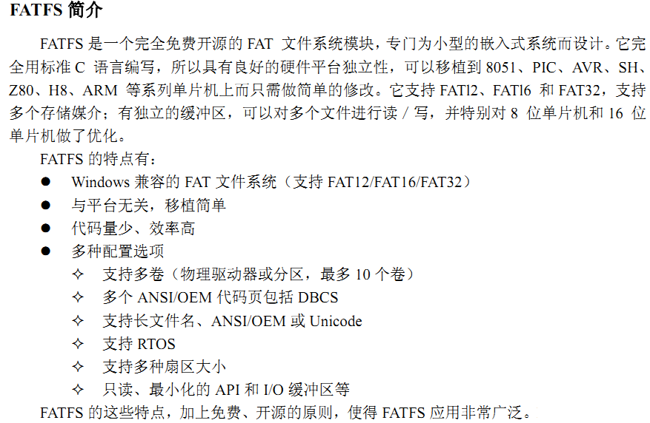
《原子教你玩STM32》系列视频
广州星翼电子 官方淘宝店:http://eboard.taobao.com 技术支持论坛:www.openedv.com
Notes:
ALIENTEK

Slide 4
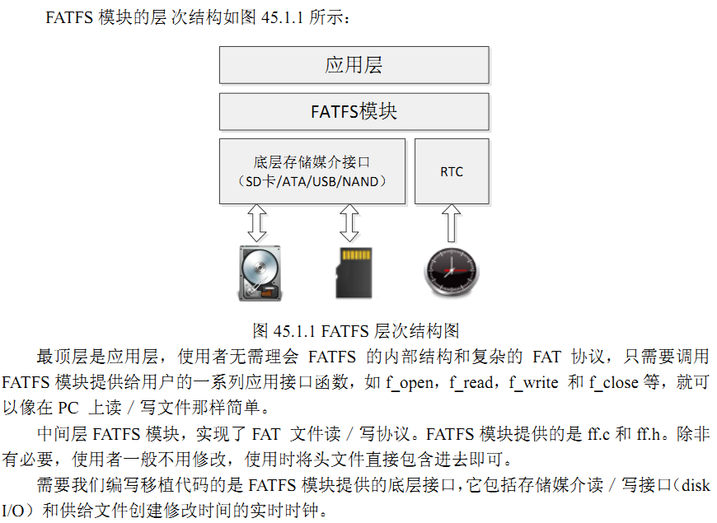
《原子教你玩STM32》系列视频
广州星翼电子 官方淘宝店:http://eboard.taobao.com 技术支持论坛:www.openedv.com
Notes:
ALIENTEK

Slide 5
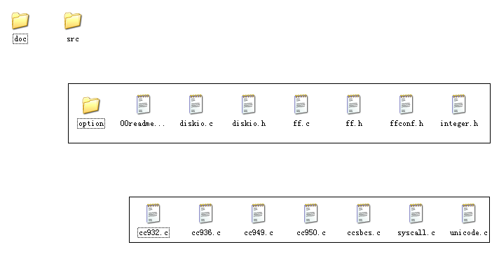
《原子教你玩STM32》系列视频
FatFs R0.09a下载地址：http://elm-chan.org/fsw/ff/00index_e.html
广州星翼电子 官方淘宝店:http://eboard.taobao.com 技术支持论坛:www.openedv.com
Notes:
ALIENTEK

Slide 6
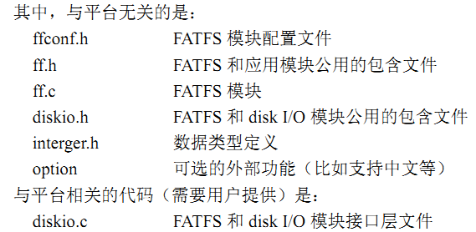
《原子教你玩STM32》系列视频
diskio.c和diskio.h是硬件层。
f.c和ff.h是FatFs的文件系统层和文件系统的API层。
广州星翼电子 官方淘宝店:http://eboard.taobao.com 技术支持论坛:www.openedv.com
Notes:
ALIENTEK

Slide 7
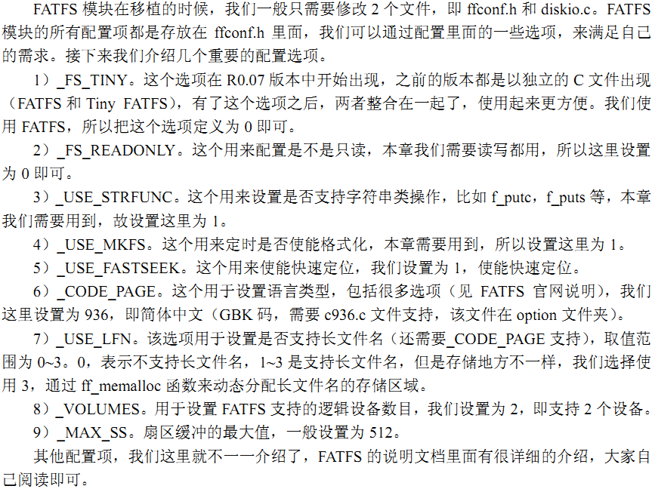
《原子教你玩STM32》系列视频
广州星翼电子 官方淘宝店:http://eboard.taobao.com 技术支持论坛:www.openedv.com
Notes:
ALIENTEK

Slide 8
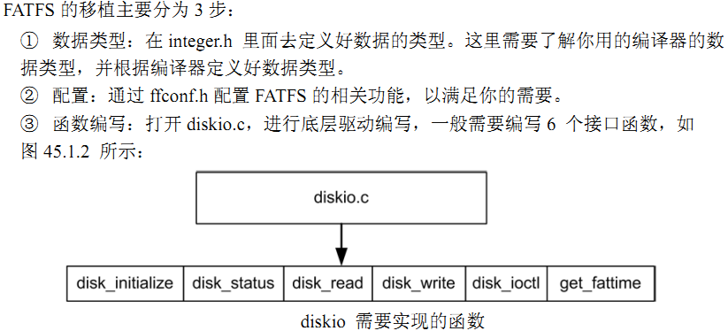
《原子教你玩STM32》系列视频
广州星翼电子 官方淘宝店:http://eboard.taobao.com 技术支持论坛:www.openedv.com
Notes:
ALIENTEK

Slide 9
《原子教你玩STM32》系列视频
广州星翼电子 官方淘宝店:http://eboard.taobao.com 技术支持论坛:www.openedv.com
Notes:
ALIENTEK

Slide 10
《原子教你玩STM32》系列视频
广州星翼电子 官方淘宝店:http://eboard.taobao.com 技术支持论坛:www.openedv.com
Notes:
ALIENTEK

Slide 11
《原子教你玩STM32》系列视频
广州星翼电子 官方淘宝店:http://eboard.taobao.com 技术支持论坛:www.openedv.com
Notes:
ALIENTEK

Slide 12
《原子教你玩STM32》系列视频
广州星翼电子 官方淘宝店:http://eboard.taobao.com 技术支持论坛:www.openedv.com
Notes:
ALIENTEK

Slide 13
《原子教你玩STM32》系列视频
THE END !!
广州星翼电子 官方淘宝店:http://eboard.taobao.com 技术支持论坛:www.openedv.com
Notes:
ALIENTEK

